Slide 1
Održivi razvoj svjetlosno onečišćenje
Ivana Grabić-Marin, prof.mentor
SŠ Ivana Meštrovića Drniš

Slide 2
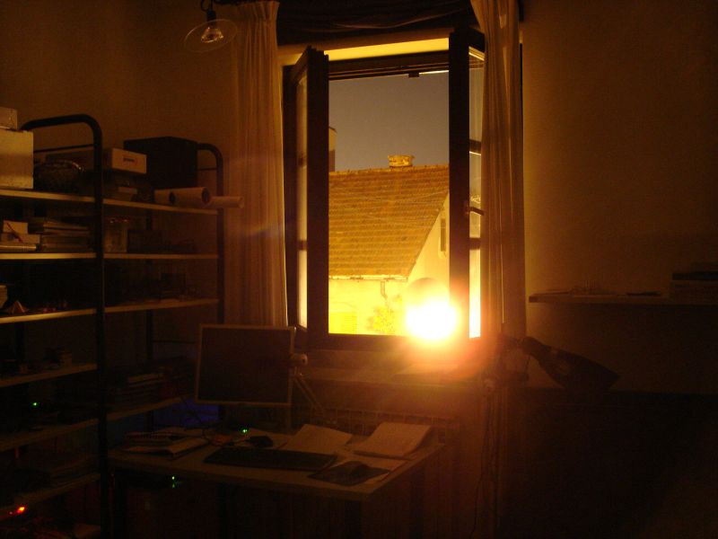
Utjecaj umjetne rasvjete na zdravlje ljudi
Pretjerana osvijetljenost negativno utječe na zdravlje ljudi
Godine 2017. dodijeljena je Nobelova nagrada za otkriće tzv. „unutarnjeg sata”
Epifiza odgovorna za lučenje horomona melatonina
Melatonim priprema tijelo za san i luči se u maraku
Manjak melatonima povećava opasnost od pojave raka dojke,te bilo kakvo povećanje razine osvijetljenosti za vrijeme spavanja smanjuje lučenje melatonina
Plavi dio spektra još negativnije utječe na melatonim

Slide 3
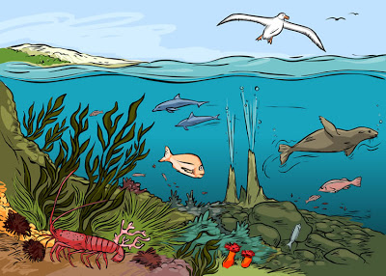
Utjecaj umjetne rasvjete na ekosustav
Pretjerano osvijetljenje kao što ima utjevaj na ljude ima i na životinje i biljke
Mnoge životinje su i noćne pa im opstanak ovisi o prirodnoj, tamnoj noći
Svijetlost umjetne rasvjete noću raspršuje artnos-ferom i ona svijetli
Podizanje svjetline neba tijekom noći umjetnom rasvjetom nazivamo svjetlosnim zagađenjem
Ako malo bolje promotrimo problem uvidjeti ćemo da se radi o pretvaranju noći u dan odnosno nestajanju noći uopće
Svjetlosno zagadenje je uzrokovano svakim nepotrebnim ili nekorisnim emitiranjem svjetlosti u prostor izvan zone koju je potrebno osvijetliti

Slide 4
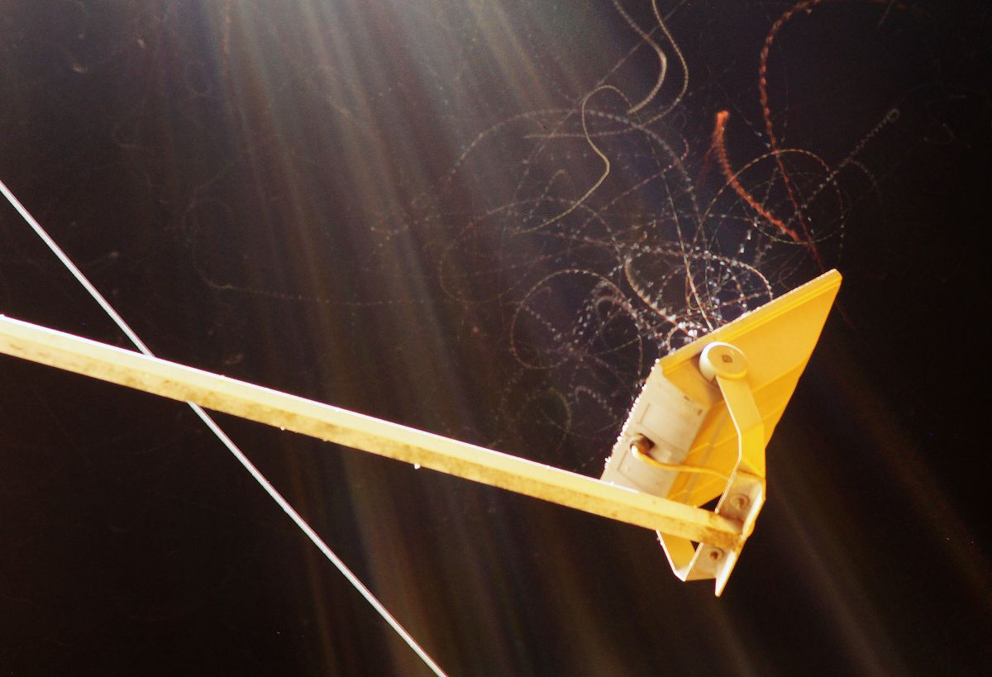
Utjecaj umjetne rasvjete na kukce
Polovica kukaca su noćne životinje
Kukce privlači svijetlost
Istraživanje objavljeno 2018. godine je pokazalo katastrofalan utjecaj umjetnog svjetla na kukce,u 27 godina biomasa letećih kukaca smanjena je za 75% kukci koji ulijeću u snopove svjetlosti ostaju zarobljeni, neposobni su hraniti se i razmnožavati, iscrpljuju se i ugibaju
Jaka rasvjeta npr. na autocetama magnet je za kukce, time je poremećen cijeli ekosustav budući da su kukci usko povezani s funkcioniranjem biljaka

Slide 5
Utjecaj umjetne rasvijete na ptice
Ptice selice svake godine prelaze stotine kilometara
Pretjerano osvjetljenje uzrokuje dezorjentaciju, promjene u cirkadijskom ritmu, razmnožavanju, smrtonosne sudare s osvijetljenim neboderima
Snažna rasvjeta, poput stadionskih reflektora i svjetionika naročito privlače ptice. Za vrijeme migracije iscrpljene i dezorjentirane ptice su lak plijen urbanim mačkama

Slide 6
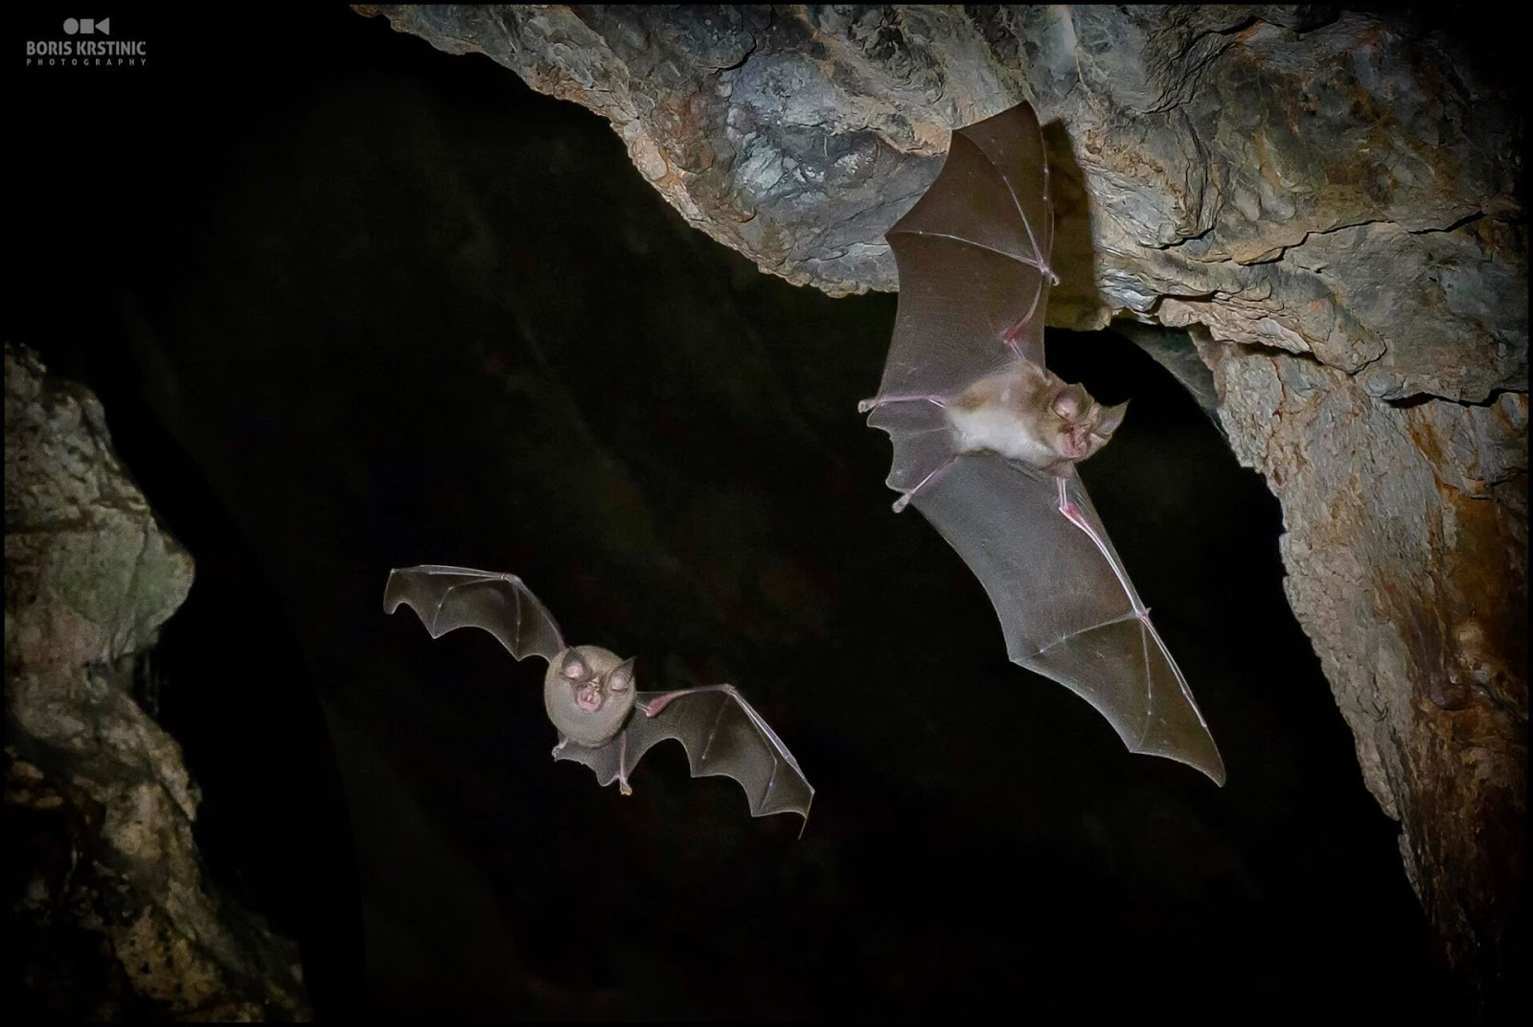
Utjecaj umjetne rasvijete na šišmiše
Šišmiši su noćne životinje
U Hrvatskoj ih ima nekoliko vrsta,neke vrste toleriraju svijetlost a neke ne
Šišmiši se hrane kukcima,a svijetlost privlači kukce tako da ih vrste šišmiša koja tolerira svijetlost doslovce masakrira, dok oni drugi nailaze podikoje kukce u mraku i drastično smanjenje staništa

Slide 7
Utjecaj umjetne rasvjete na sigurnost
Noćnu rasvjetu prvenstveno koristimo za sigurnost, za sigurnost oko kuće,prometu itd.
javna rasvjeta ima pozitivan utjecaj na sigurnost, ali sva rasvjeta se može projektirati da bude umjerena, ne svijetli u okoliš, ljudima u prozore i da je postavljena samo tamo gdje je potrebna
Neadekvatna rasvjeta stvara problem za sigurnost u prometu
Nezasjenjene svjetiljke i reflektori bliješte u oči sudionicima prometa i zasljepljuju ih
Svjetiljke s udjelom plave svjetlosti smanjuju vidljivost u uvjetima magle i kiše
Osvijetljene reklame i video panoi odvraćaju pozornost vozača s ceste

Slide 8
Vidimo problem svjetiljki s prevelikim udjelom plavog spektra. Plavi spektar se znatno više raspršuje u atmosferi (zbog toga je nebo plavo!), pa u uvjetima slabe vidljivosti (magla, kiša) dolazi do efekta “plavog zida” gdje se zbog neadekvatne rasvjete vidljivost znatno smanjuje
S LED rasvjetom vidljivost manja dobrih 40 metara u odnosu na klasičnu natrijevu rasvjetu
Mnogi primjeri koji pokazuju da nema povezanosti između javne rasvjete i sigurnosti u prometu, zoran primjer su Njemačka i Austrija gdje na autocestama uopće nema rasvjete
Rasvjeta na autocestama nije potrebna. Po definiciji, autocesta ima fizički odvojene kolne trake za promet motornih vozila velikom brzinom, zabranjena je za pješake, a vozila su noću dobro uočljiva

Slide 9
Potrošnja električne energije
Pretjerano postavljanje rasvjete i preveliki intenziteti uzrokuju nepotrebnu potrošnju električne energije
Potrošnja električne energije nije i ne smije biti jedini kriterij pri odabiru ekološke rasvjete
Kriterij energetske učinkovitosti jedini je kriterij kojeg industrija rasvjete navodi kao argument za zamjenu postojećih svjetiljki.
U rasvjetarskim projektima „uštede”, one se kreću na razini oko 20%, kad bi se uzimali u obzir svi kriteriji postavljanja ekološke rasvjete, uštede bi se mogle kretati od 50% do 70%.
S novom i efikasnijom LED tehnologijom uštede mogu biti još veće

Slide 10
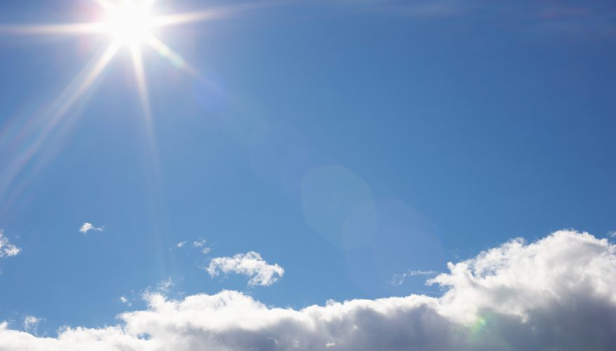
Hvala na pažnji

